Slide 1

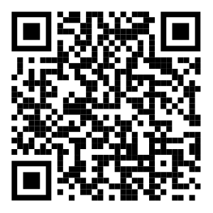



เอกสารประกอบการประชุม MOPH Refer ในวันที่ 27 – 28 เมษาย2569
แบบประเมินความพึงพอใจ

